Slide 1
Государственное казенное общеобразовательное учреждение для детей-сирот и детей, оставшихся без попечения родителей «Осташковский детский дом»
Тематическое занятие для детей с интеллектуальной недостаточностью
«Кто полезнее?»
Вторая младшая группа «Солнышко»
подготовили:
Вяземская Наталья Константиновна-воспитатель -
1 категории
Николаева Нина Александровна-воспитатель
г. Осташков 2017г.

Slide 2
ЦЕЛЬ:
Обобщать и систематизировать знания детей о домашних животных.
ЗАДАЧИ:
Образовательные:
Расширять представления детей о пользе домашних животных для человека;
Закреплять умение звукоподражания;
Формировать знания о предметах вязаной одежды;
Учить определять названия молочных продуктов;
Развивающие:
Развивать мелкую моторику и координацию движений
Совершенствовать умение детей воспринимать стихотворный текст;

Slide 3
Воспитательные:
Воспитывать доброе отношение ко всему живому;
Речевые:
Активизировать соответствующие слова в речи детей;
Упражнять в четком и выразительном чтении стихотворного текста (заклички).

Slide 4


Slide 5
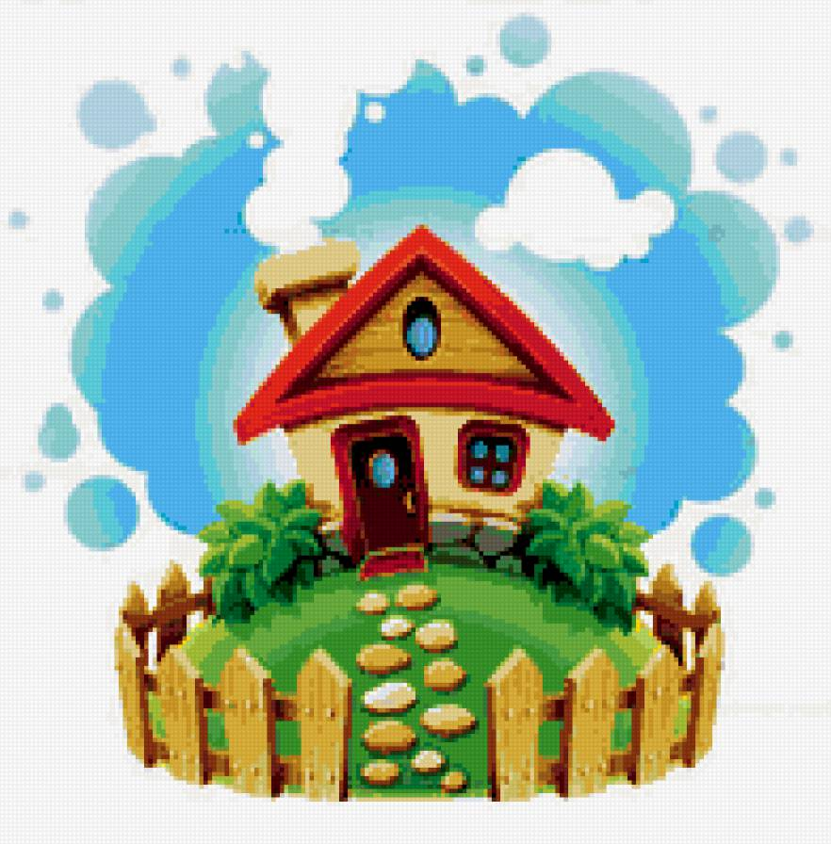

Slide 6
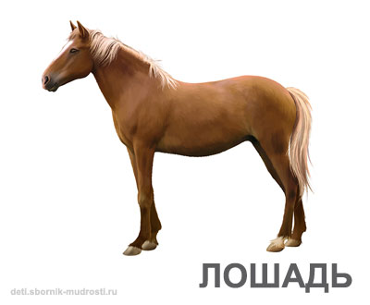

Slide 7


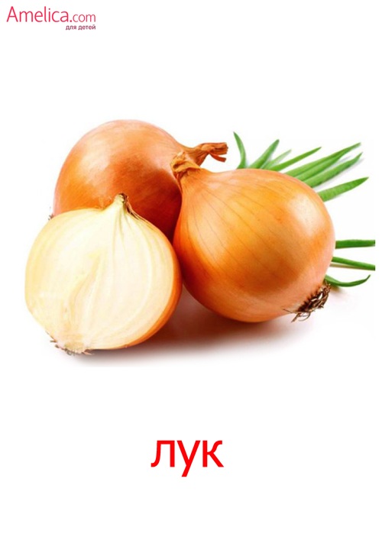
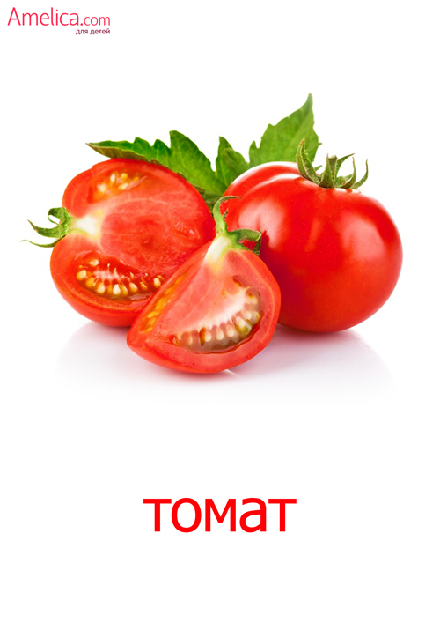

Slide 8
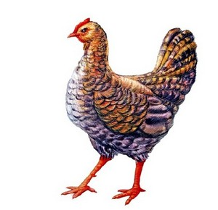

Slide 9
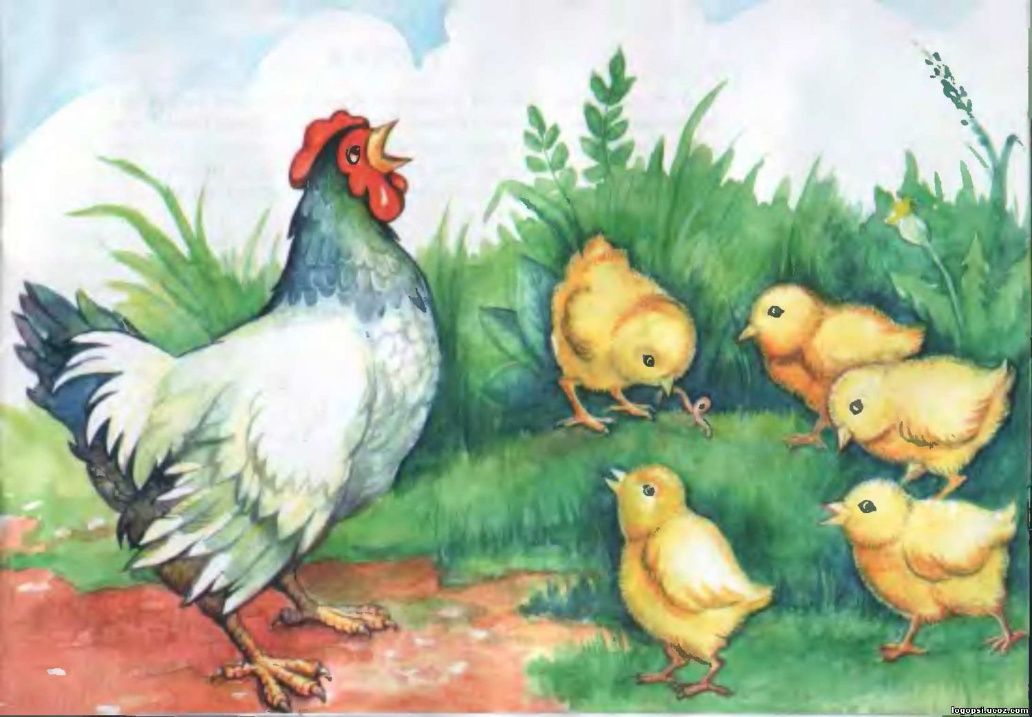

Slide 10


Slide 11


Slide 12
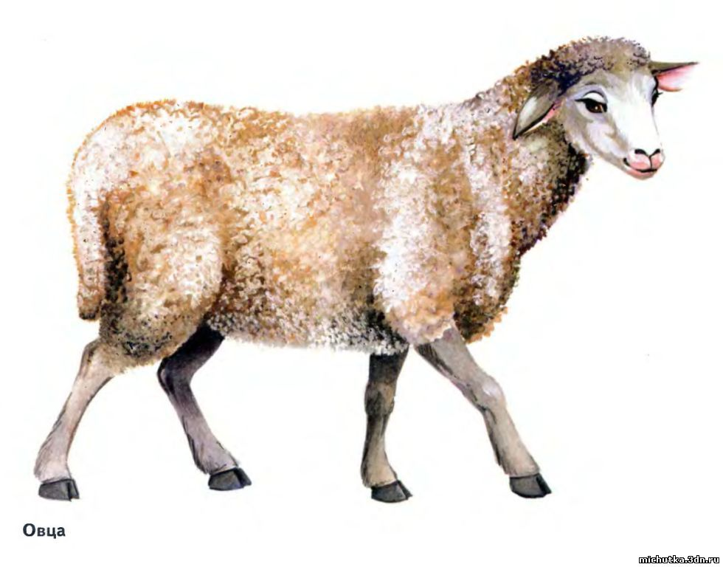

Slide 13





Slide 14
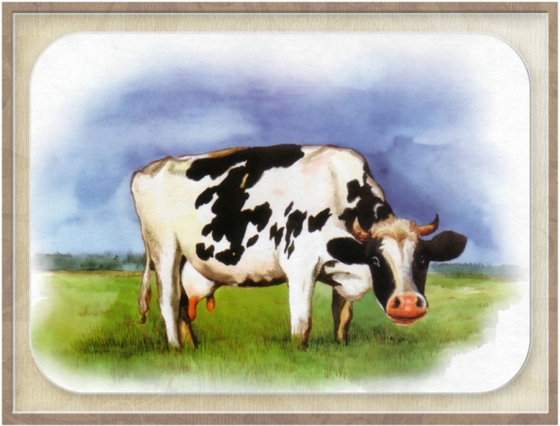

Slide 15
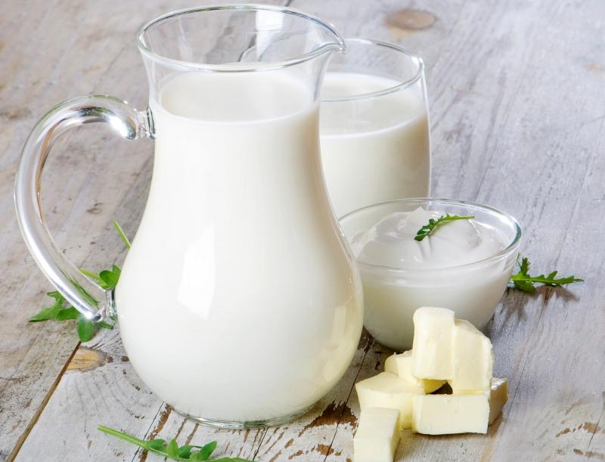
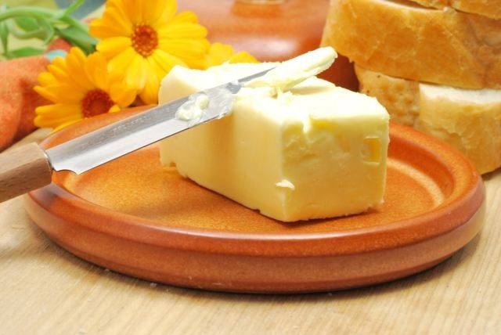
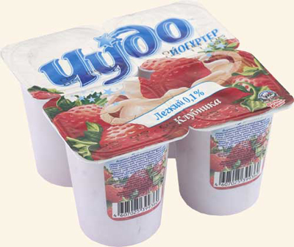
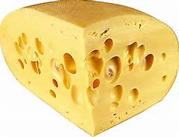

Slide 16


Slide 17


